Slide 1







SIREI
Sistema de Investigación y registro
electrónico institucional
Dr. Adrián Camacho Ortíz
Dra. Perla Rocío Colunga Pedraza
Enero 2025

Slide 2

SIREI
Sistema de Investigación y registro
electrónico institucional
Más de 550 estudios nuevos por año
Más de 300 investigadores
190 líneas de investigación

Slide 3
SIREI
Sistema de Investigación y registro
electrónico institucional
Complejidad operativa creciente
Necesidad de:
Trazabilidad
Estandarización
Eficiencia
Digitalización

Slide 4
SIREI
Sistema de Investigación y registro
electrónico institucional
OBJETIVO
Implementar un sistema electrónico institucional que permita el sometimiento, gestión, evaluación, seguimiento y resguardo de los estudios de investigación clínica realizados en la institución, garantizando el cumplimiento normativo, la protección de los sujetos de investigación, la trazabilidad de la información y la eficiencia administrativa.

Slide 5
SIREI
Sistema de Investigación y registro
electrónico institucional
IMPLEMENTACIÓN
-Versión inicial
-Fase piloto institucional (solo para sometimiento de estudios iniciales tanto iniciales como vinculados a la industria)
-Mejora continua (con su ayuda)
**El resto de los trámites (enmiendas, desviaciones, eventos adversos serios)
Se seguirán sometiendo de manera habitual en físico al menos hasta el primer cuatrimestre del año (Abril-Mayo 2026)

Slide 6

SIREI
Sistema de Investigación y registro
electrónico institucional
https://sirei.xenotech.mx

Slide 7
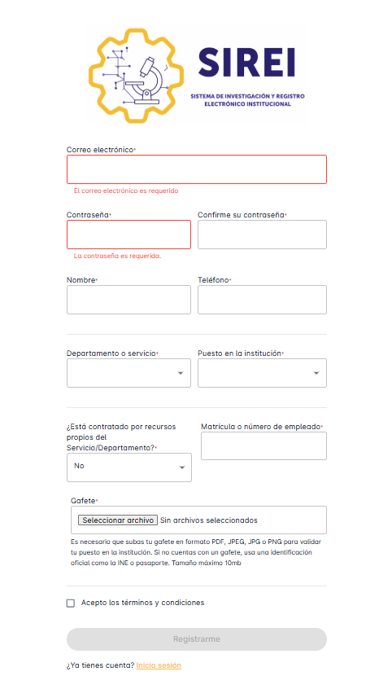
Registro
Validar su correo electrónico
Esperar la validación del usuario
por el sistema (2-24hrs)

Slide 8
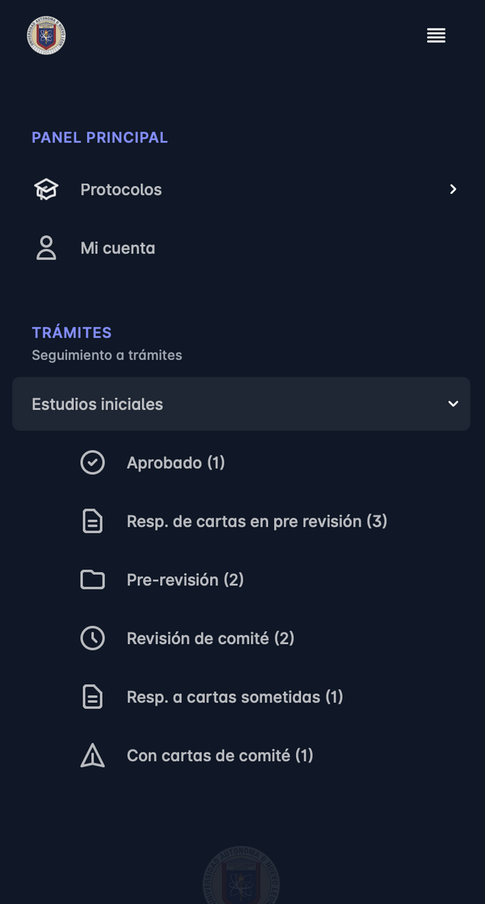
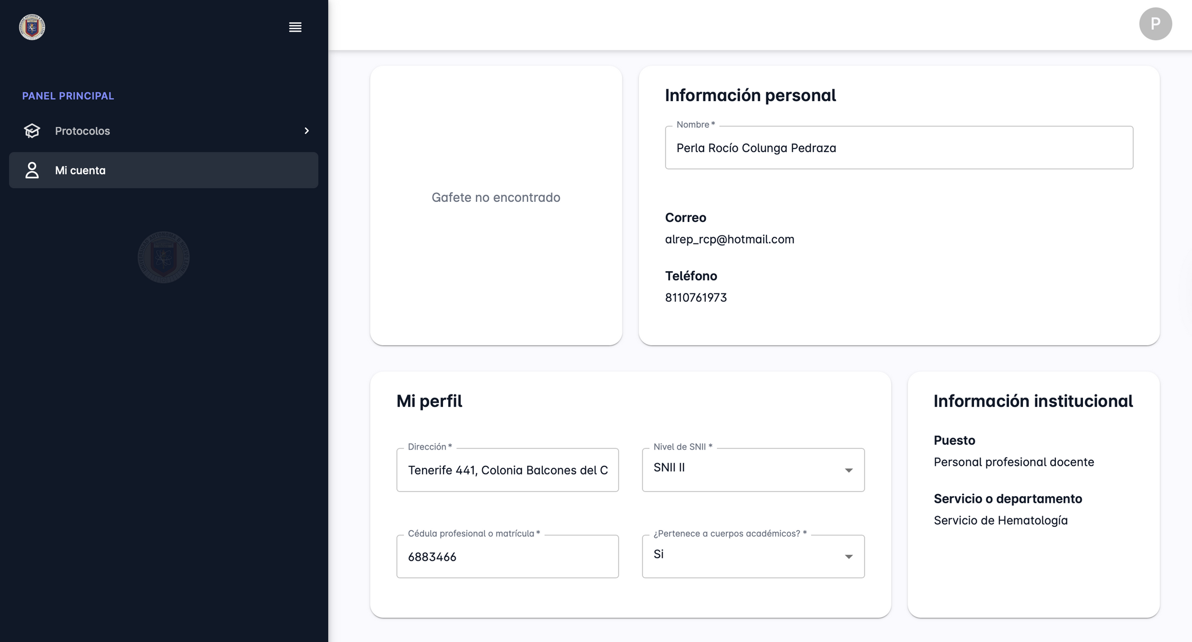



Slide 9
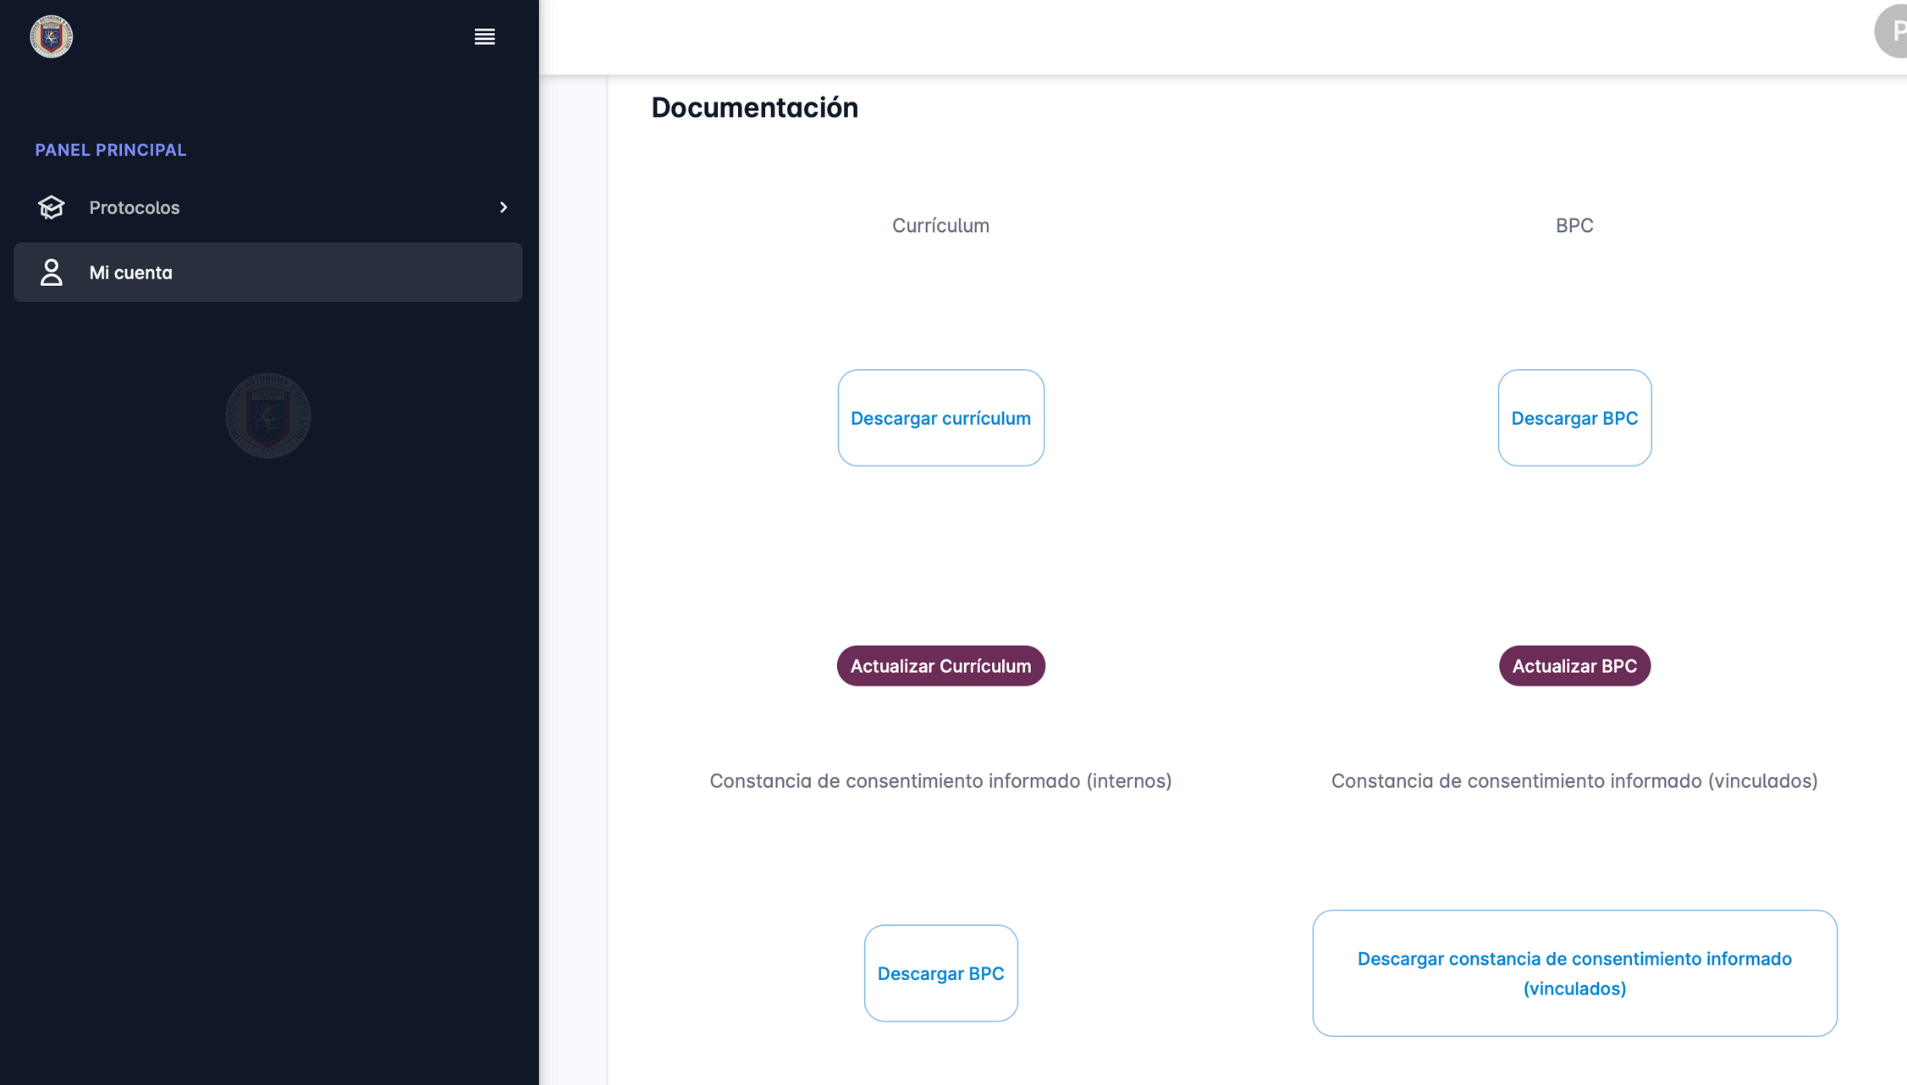

Slide 10
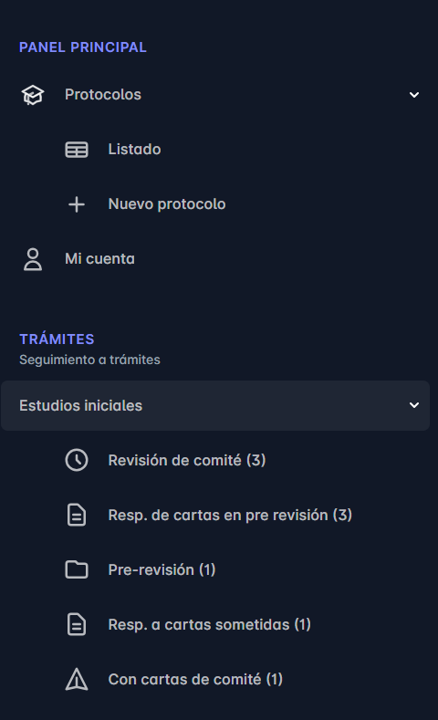
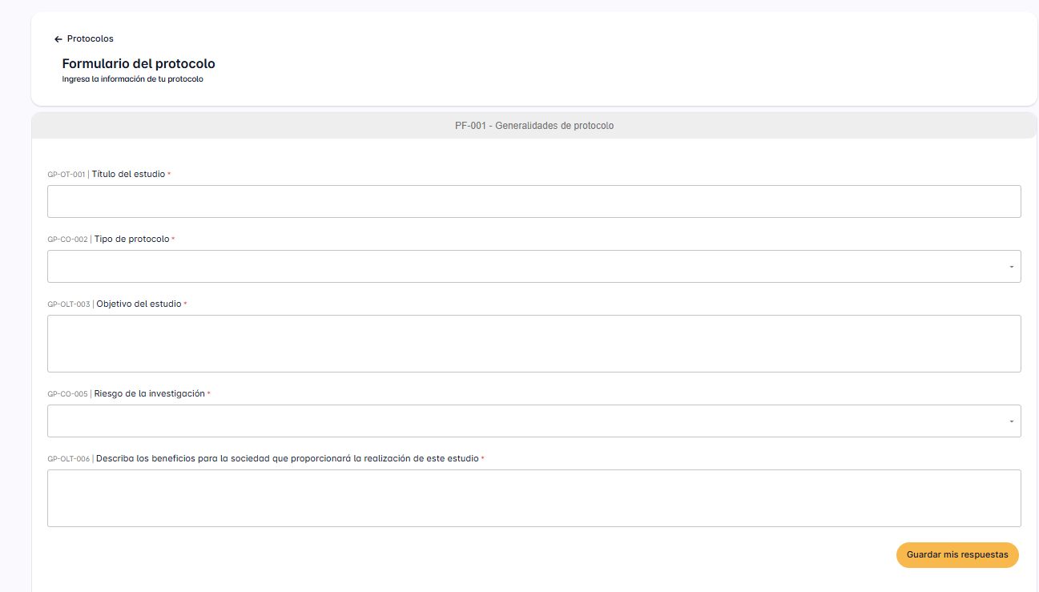

Creación de nuevo protocolo

Slide 11
SIREI
Sistema de Investigación y registro
electrónico institucional

Slide 12
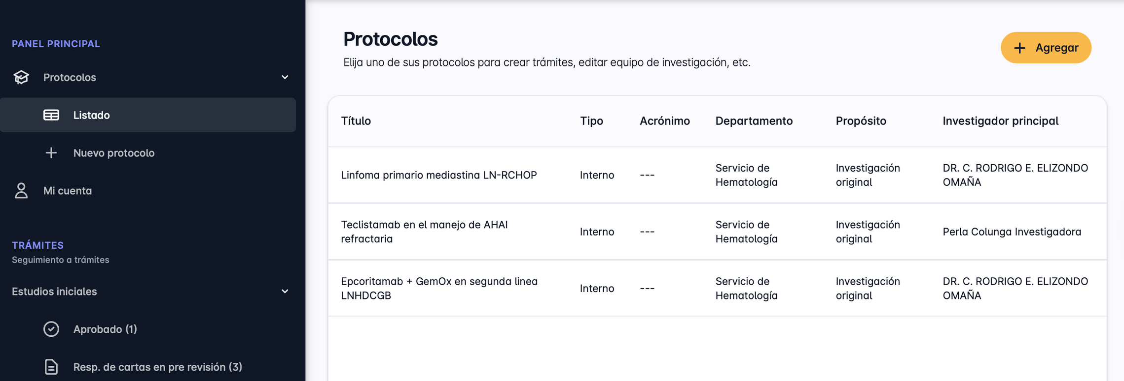
SIREI
Sistema de Investigación y registro
electrónico institucional

Slide 13
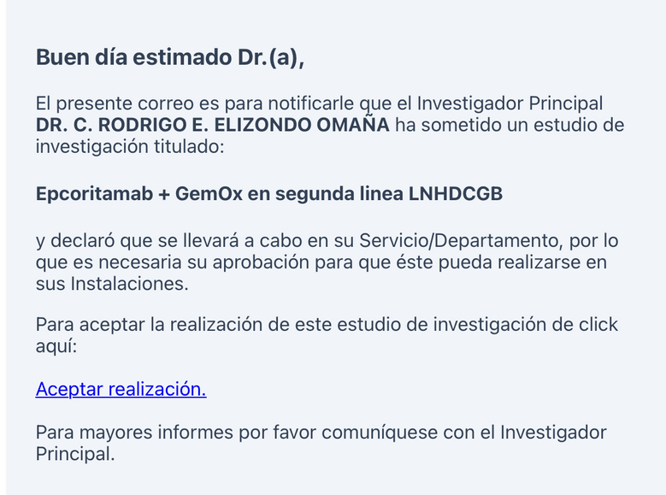
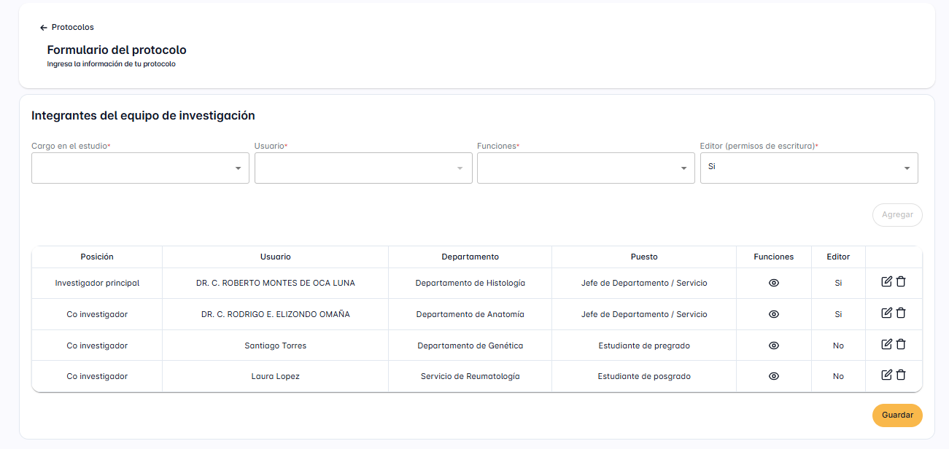

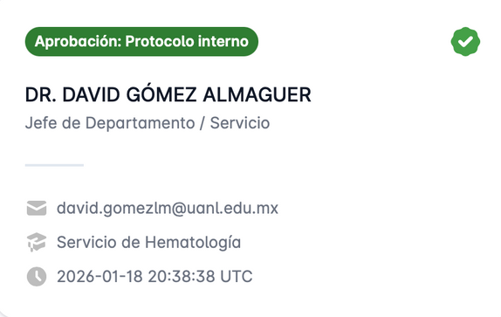
El equipo de investigación
Notes:
destacar que las funciones vienen precargaras y solo se seleccionan y que ek investigador principal puede o no avisar respecto al permiso de edición

Slide 14
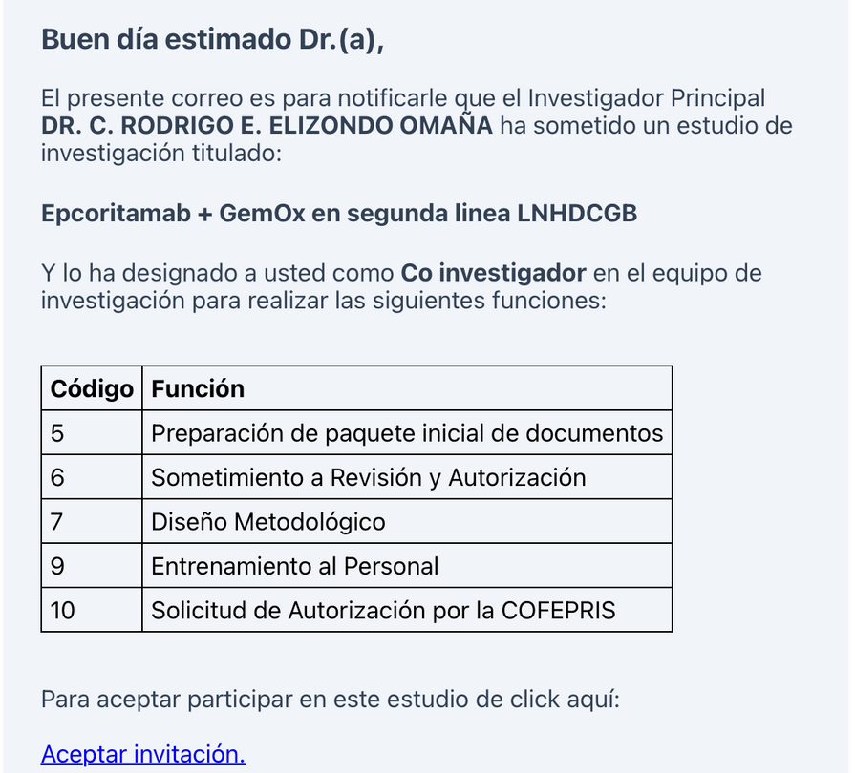
El equipo de investigación

Slide 15
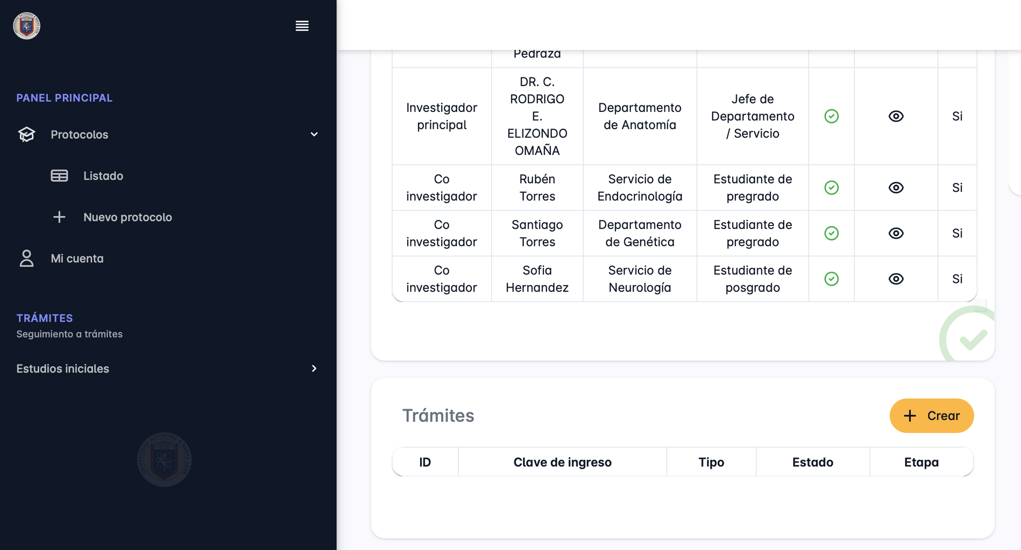
Llenado del formato de solicitud
Notes:
destacar que todo se pasa a borrador y se guarda en automático

Slide 16
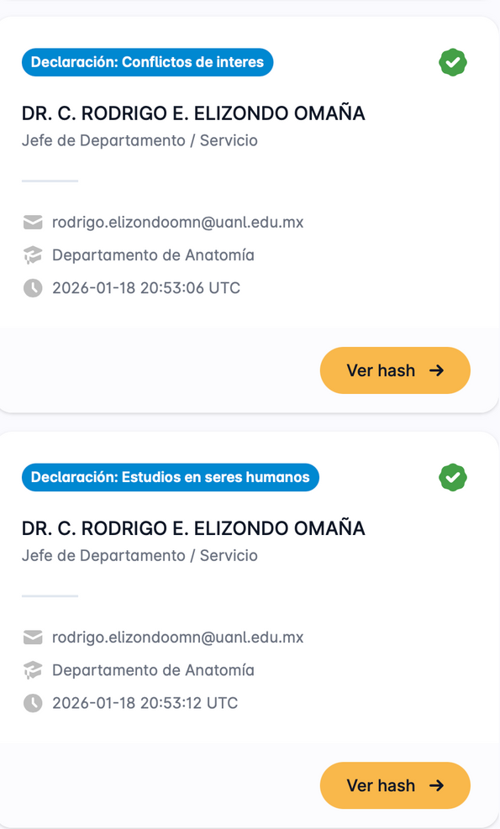
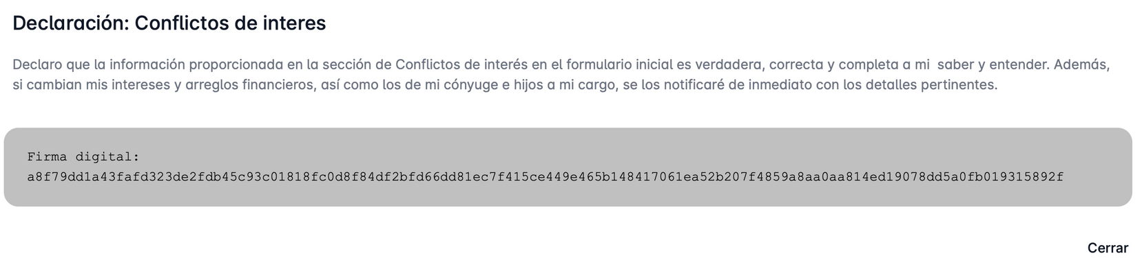
Investigador principal
Notes:
destacar que todo se pasa a borrador y se guarda en automático

Slide 17
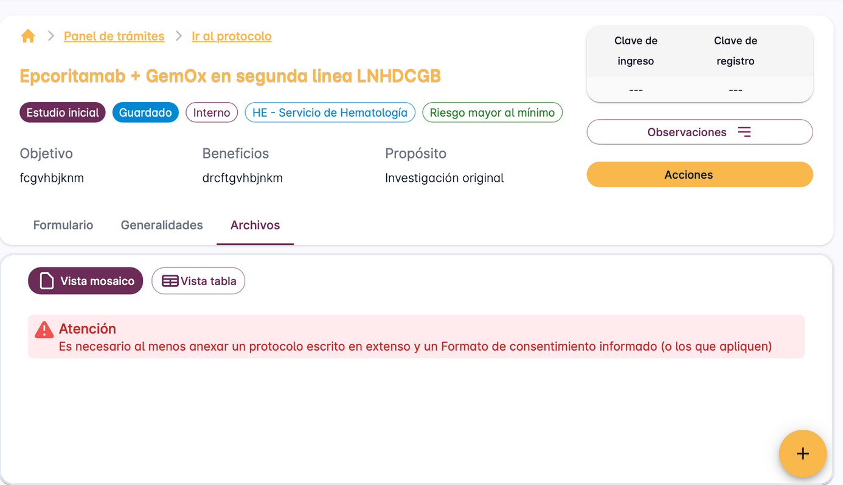
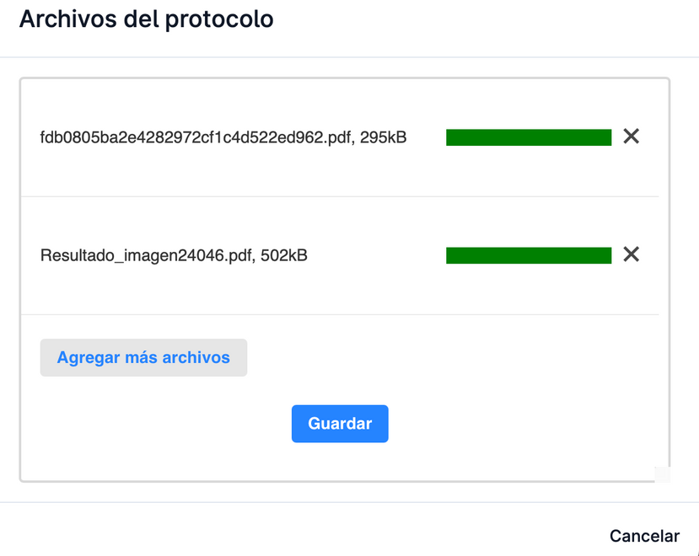

Cargar archivos
Notes:
destacar que todo se pasa a borrador y se guarda en automático

Slide 18
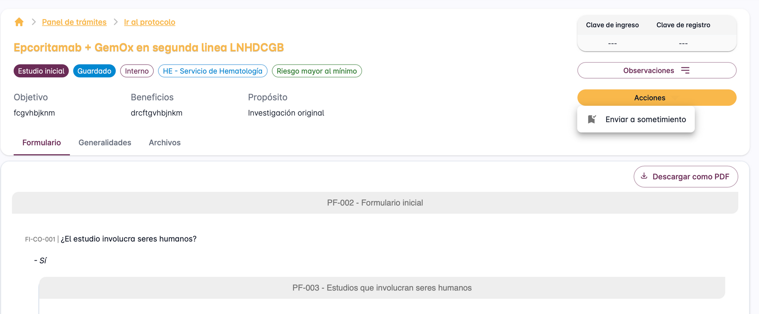
Envío de trámite a ingreso
Notes:
destacar que todo se pasa a borrador y se guarda en automático

Slide 19
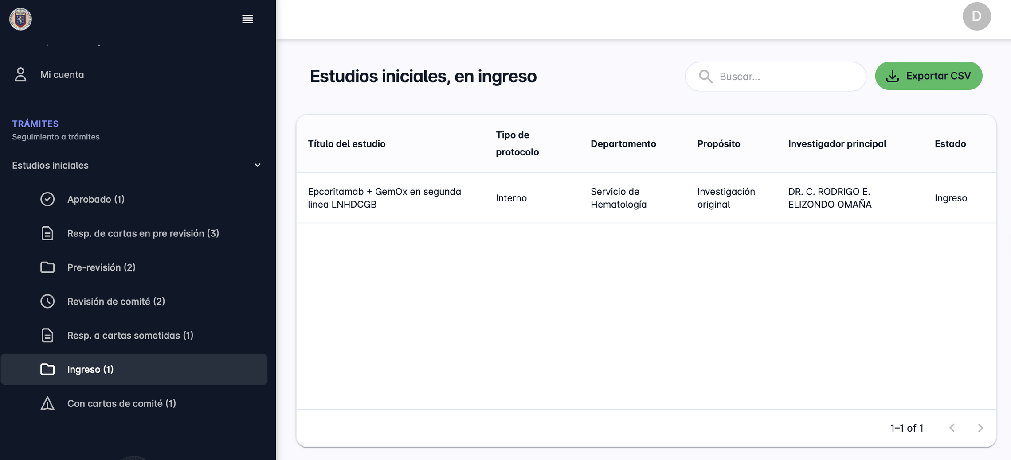
Envío de trámite a ingreso
Notes:
destacar que todo se pasa a borrador y se guarda en automático

Slide 20
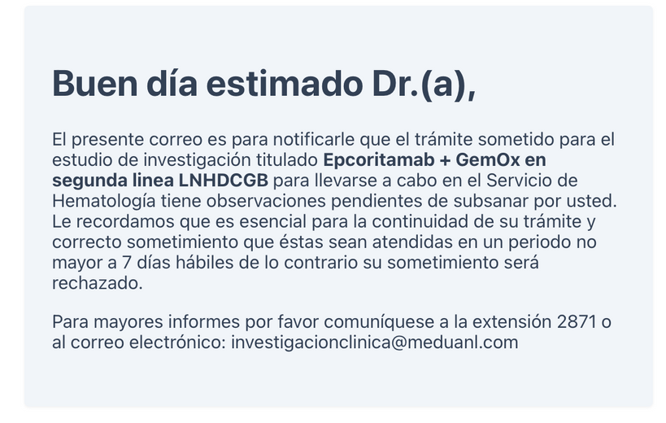
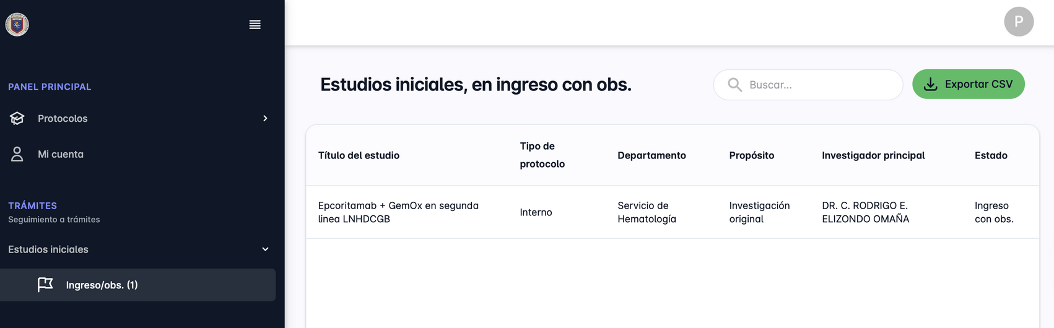
Envío de trámite a ingreso
Notes:
destacar que todo se pasa a borrador y se guarda en automático

Slide 21
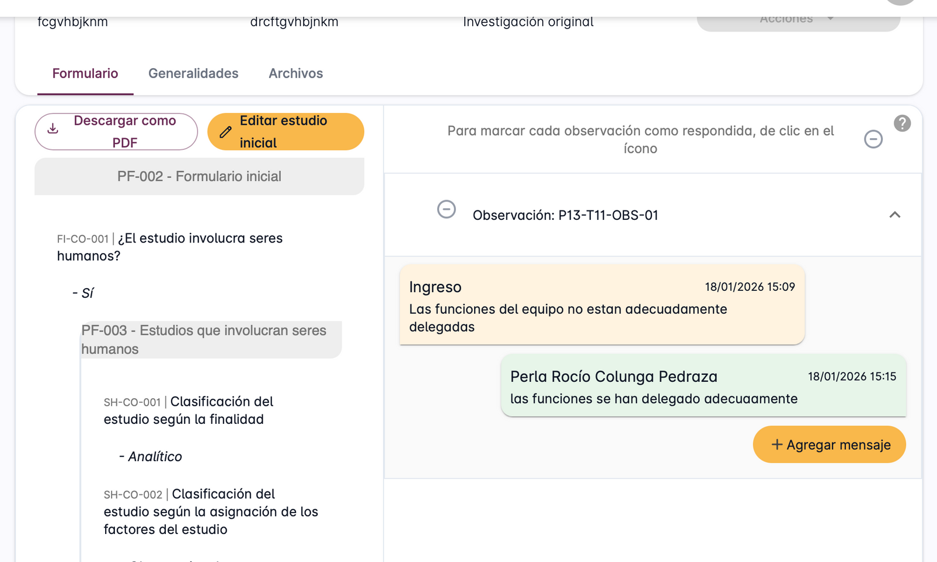
Envío de trámite a ingreso
Notes:
destacar que todo se pasa a borrador y se guarda en automático

Slide 22
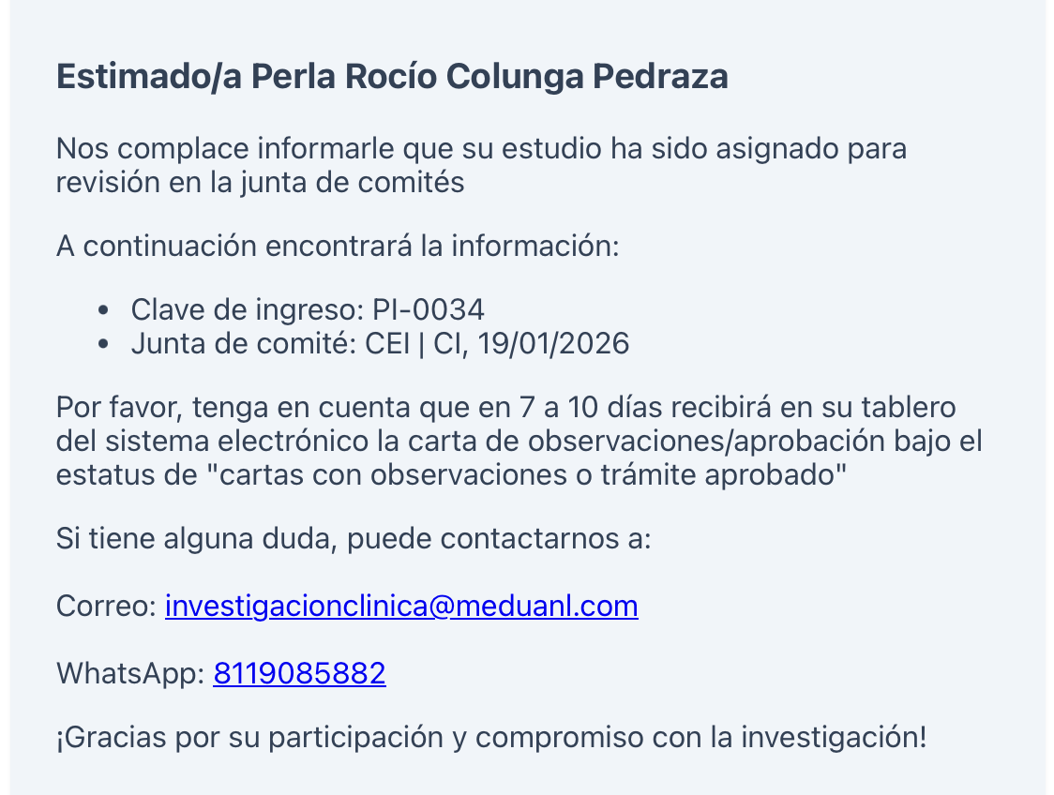
Asignación a junta
Notes:
destacar que todo se pasa a borrador y se guarda en automático

Slide 23
SIREI
Sistema de Investigación y registro
electrónico institucional
Asesorías personalizadas
para ingresar estudios
Teléfono: 81-83-48-53-73
Curso de capacitación vía zoom
20 de enero a la 1:00pm
22 de enero a las 09:00am
23 de enero a las 11:00am

Slide 24
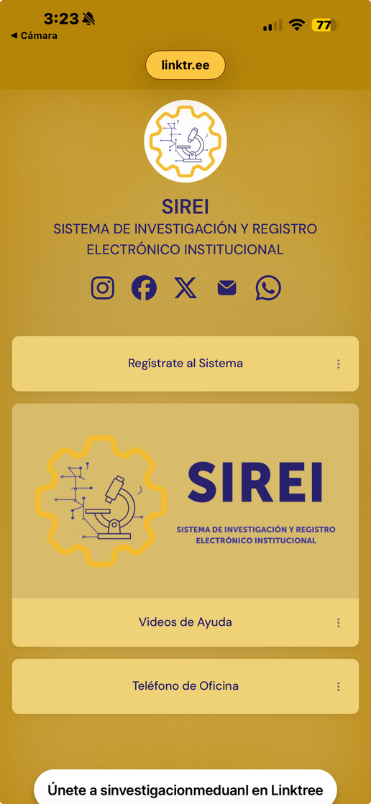

SIREI
Sistema de Investigación y registro
electrónico institucional
Datos de contacto

